Slide 1
Toán 1

Slide 2
Chương I. MỆNH ĐỀ - TẬP HỢP
Biết được các khái niệm về :
              1 Mệnh đề,
              2 Tập hợp,
              3 Các phép toán tập hợp,
              4 Các tập hợp số,
              5 Số gần đúng, sai số.

Slide 3

Bài 1. MỆNH ĐỀ
1. Khái niệm mệnh đề
Mệnh đề là một câu khẳng định hoặc đúng, hoặc sai.
Một mệnh đề không thể vừa đúng, vừa sai.
Ví dụ 1 : “ Số $π$lớn hơn 4 “
MĐ sai
Ví dụ 2 : “ 2022 chia hết cho 3 “
MĐ đúng
Ví dụ 3 : “ Hôm nay trời nắng “
Không là MĐ
Mệnh đề phủ định
Mệnh đề kéo theo
2. Các loại mệnh đề
Mệnh đề đảo
Mệnh đề tương đương
Mệnh đề chứa biến

Slide 4





Bài 1. MỆNH ĐỀ
Mệnh đề phủ định
Mệnh đề phủ định của P : kí hiệu $\overline{P}$
2. Các loại mệnh đề
Cho 2 mệnh đề P và Q.
P : “ 2022 chia hết cho 3 “
$\overline{P}$ : “ 2022 không chia hết cho 3 “
Nếu P đúng thì $\overline{P}$ sai và ngược lại
Mệnh đề kéo theo
kí hiệu :
(nếu P thì Q)
P | Q | P => Q
Đ | Đ
Đ | S
S | Đ
S | Đ
Mệnh đề $P⇒Q$ chỉ sai khi P đúng và Q sai
Mệnh đề đảo
Q $⇒P$ Là mệnh đề đảo của $P⇒Q$
Mệnh đề tương đương
Mệnh đề $P⟺Q$ đúng khi P và Q cùng đúng hoặc cùng sai
Mệnh đề chứa biến
Xét P(x) = “ x - 5 < 6 ” là mệnh đề chứa biến

Slide 5
Bài 1. MỆNH ĐỀ
2. Các loại mệnh đề
Mệnh đề chứa biến
Xét P(x) = “ x - 5 < 6 ” là mệnh đề chứa biến
+ Mệnh đề chứa biến là câu khẳng định mà tính đúng sai còn tùy thuộc vào mỗi giá trị cụ thể của biến.
x = 1 có P(1) = “1 -5 < 6 (đúng)
x = 15 có P(15) = “ 15 – 5 < 6” (sai).
+ Khi gắn thêm kí hiệu: $∀ hay ∃$ thì ta được một mệnh đề
+ Chú ý : khi phủ định mệnh đề

Slide 6
Bài 1. MỆNH ĐỀ
Áp dụng
Giải
a) Mệnh đề sai: vì
b) Không là mệnh đề: vì
khẳng định vừa đúng, vừa sai.
c) Mệnh đề đúng (theo dấu hiệu nhận biết hình chữ nhật).

Slide 7
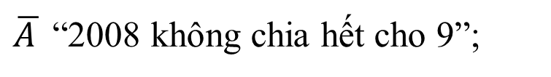
Bài 1. MỆNH ĐỀ
Áp dụng
Giải
$\overline{A }$“2008 không chia hết cho 9”;

Slide 8
Bài 1. MỆNH ĐỀ
BÀI TẬP KT trắc nghiệm
Bài tập 1: Phát biểu nào sau đây là một mệnh đề?
A. Mùa thu Hà Nội đẹp quá! B. Bạn có đi học không?
C. Đề thi môn Toán khó quá! D. Hà Nội là thủ đô của Việt Nam.
GIẢI
Chọn D. Phát biểu ở A, B, C là câu cảm và câu hỏi nên không là mệnh đề.
Chọn C.

Slide 9
Bài 1. MỆNH ĐỀ
Bài tập
( MĐ sai )
( MĐ đúng )
( MĐ đúng )
( Không là MĐ )
( MĐ đúng )
( Không là MĐ )

Slide 10
Bài 1. MỆNH ĐỀ
Bài tập
(MĐ chứa biến )
(MĐ chứa biến )

Slide 11
Bài 1. MỆNH ĐỀ
Bài tập
Giải

Slide 12

Bài 1. MỆNH ĐỀ
Bài tập
Giải

Slide 13
Bài 1. MỆNH ĐỀ
Bài tập
Giải
’’Nếu tam giác ABC cân tại A thì $∆$ABC có $\hat{B}= \hat{C}$ ’’
’’Nếu tam giác ABC có $\hat{B}= \hat{C}$ thì $∆$ABC cân tại A ’’
’’Tam giác ABC cân tại A khi và chỉ khi $∆$ABC có $\hat{B}= \hat{C}$ ’’

Slide 14
Bài 1. MỆNH ĐỀ
Bài tập
Giải

Slide 15
Bài 2. TẬP HỢP
1. Các khái niệm
Tập hợp là một khái niệm cơ bản của toán học, không định nghĩa.
Ví dụ A = { 1; 2; 3; a; b; c }
Trong đó A là tên tập hợp
1; 2; 3; a; b; c là các phần tử của tập hợp
( 1 thuộc A).
( d không thuộc A).
Tập hợp thường được biểu diễn dưới dạng: nêu tính chất hay liệt kê phần tử.
Ví dụ A = { 0; 1; 2; 3; 4; 5; 6}

Slide 16
Bài 2. TẬP HỢP
1. Các khái niệm
Tập hợp là một khái niệm cơ bản của toán học, không định nghĩa.
Tập hợp thường được biểu diễn dưới dạng: nêu tính chất hay liệt kê phần tử.
⁕ Tập hợp con:
Tập hợp A được gọi là tập hợp con của tập B nếu mọi phần tử của tập A đều là phần tử của tập hợp B.
A
B
⁕ Tập hợp bằng nhau:
⁕ Tập rỗng :
là tập hợp không chứa phần tử nào.
Kí hiệu

Slide 17
Bài 2. TẬP HỢP
Áp dụng
Phương trình vô nghiệm nên tập nghiệm của phương trình là
Ta có phương trình:
Các tập con của A là:

Slide 18
Bài 2. TẬP HỢP
BÀI TẬP KT trắc nghiệm

Slide 19
BÀI TẬP KT trắc nghiệm
Bài 2. TẬP HỢP
Số tập con của
tập hợp A là
Tập hợp A có 2 phần tử

Slide 20
Bài 2. TẬP HỢP
Bài tập
Ta có phương trình:
Giải

Slide 21
Bài 2. TẬP HỢP
Bài tập
Giải
Ta có phương trình:

Slide 22
Bài 2. TẬP HỢP
Bài tập
Ta có phương trình:
Giải

Slide 23
Bài 2. TẬP HỢP
Bài tập
Giải

Slide 24
Bài 2. TẬP HỢP
Bài tập
Giải

Slide 25
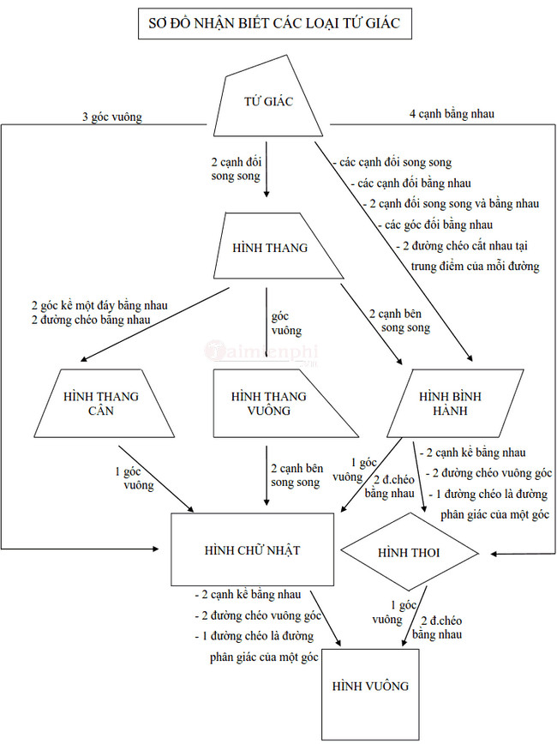
Bài 2. TẬP HỢP
Bài tập
Giải

Slide 26
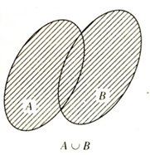
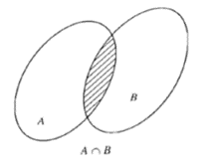
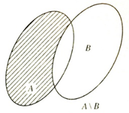
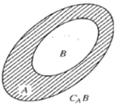
Bài 3. CÁC PHÉP TOÁN TẬP HỢP
1. Phép hợp
Tập hợp C gồm các phần tử thuộc A hoặc B được gọi là hợp của A và B (phần gạch chéo trong hình).
2. Phép giao
Tập hợp C gồm các phần tử vừa thuộc A, vừa thuộc B được gọi là giao của A và B (phần gạch chéo trong hình).
3. Phép hiệu
Tập hợp C gồm các phần tử thuộc A nhưng không thuộc B gọi là hiệu của A và B (phần gạch chéo trong hình).
4. Phần bù
gọi là phần bù của B trong A : kí hiệu

Slide 27
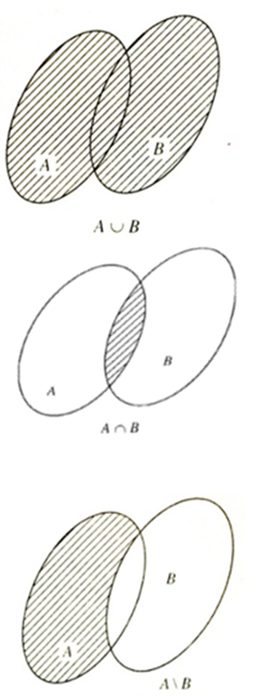
Bài 3. CÁC PHÉP TOÁN TẬP HỢP
Áp dụng

Slide 28
Bài 3. CÁC PHÉP TOÁN TẬP HỢP
Bài tập

Slide 29
Bài 3. CÁC PHÉP TOÁN TẬP HỢP
BÀI TẬP KT trắc nghiệm

Slide 30
Bài 3. CÁC PHÉP TOÁN TẬP HỢP
BÀI TẬP KT trắc nghiệm

Slide 31
Bài 3. CÁC PHÉP TOÁN TẬP HỢP
BÀI TẬP KT trắc nghiệm

Slide 32
Bài 3. CÁC PHÉP TOÁN TẬP HỢP
Bài tập

Slide 33
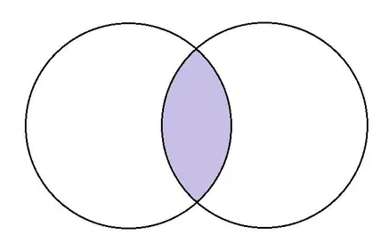
Bài 3. CÁC PHÉP TOÁN TẬP HỢP
Bài tập
15 giỏi
20 tốt
5
10
10

Slide 34
§4. CÁC TẬP HỢP SỐ
1. Các tập hợp số đã học
1.1. Tập các số tự nhiên
1.2. Tập các số nguyên
Các số -1, -2, -3, ... là các số nguyên âm. Vậy Z gồm các số tự nhiên và các số nguyên âm.
1.3. Tập các số hữu tỉ
Số hữu tỉ còn biểu diễn được dưới dạng số thập phân hữu hạn hoặc vô hạn tuần hoàn.
Ví dụ 1:
Số thập phân vô hạn không tuầ hoàn gọi là số vô tỉ.
1.4. Tập hợp các số thực
Gồm các số thập phân hữu hạn, vô hạn tuần hoàn và vô hạn không tuần hoàn.

Slide 35
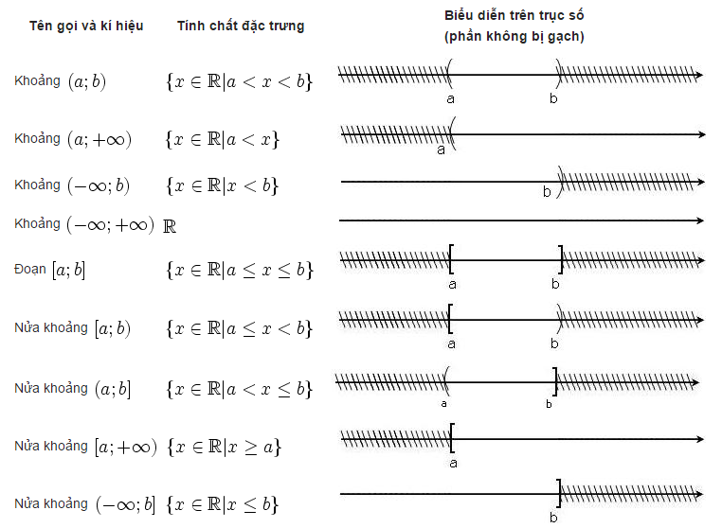
§4. CÁC TẬP HỢP SỐ
2. Các tập hợp con thường dùng của
Khoảng
Đoạn
Nữa khoảng

Slide 36
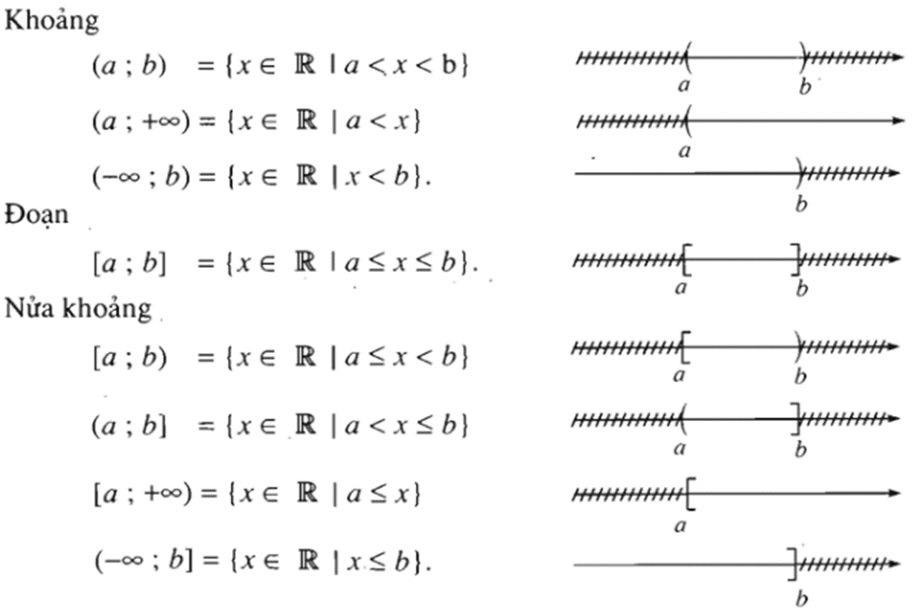
§4. CÁC TẬP HỢP SỐ
2. Các tập hợp con thường dùng của
Là tập hợp rời chỉ chứa hai phần tử là
1 và 2.
Là một khoảng chứa vô số phần tử là các số lớn hơn 1 và bé hơn 2.
Là một đoạn chứa vô số phần tử gồm 1 ; 2 và tất cả những số lớn hơn hoặc bằng 1 và bé hơn hoặc bằng 2.

Slide 37
§4. CÁC TẬP HỢP SỐ
Áp dụng
Giải
Ta có:

Slide 38
§4. CÁC TẬP HỢP SỐ
Áp dụng

Slide 39
§4. CÁC TẬP HỢP SỐ
Bài tập
Bài 1. Điền vào chỗ còn trống (…) trong bảng dưới đây:

Slide 40
§4. CÁC TẬP HỢP SỐ
Bài tập

Slide 41
§4. CÁC TẬP HỢP SỐ
Bài tập

Slide 42
§4. CÁC TẬP HỢP SỐ
Bài tập

Slide 43
§4. CÁC TẬP HỢP SỐ
Bài tập

Slide 44

§5. SỐ GẦN ĐÚNG. SAI SỐ
1. Số gần đúng
Kết quả của đo lường là một số gần đúng.
Trong đo đạc, tính toán ta thường chỉ nhận được các số gần đúng.
2. Sai số
a là số gần đúng của số đúng $\overline{a}$
2.1. Sai số tuyệt đối
2.2. Sai số tương đối
Nếu
Khi đó
hay
Ta nói: số a có độ chính xác là d
3. Số qui tròn
Nguyên tắc làm tròn số:
Qui tròn đến hàng nào thì tất cả các chữ số bên phải hàng đó thay bằng chữ số 0;
Nếu chữ số kề bên phải hàng qui tròn lớn hơn hay bằng 5 thì phải tăng thêm một đơn vị vào hàng qui tròn.

Slide 45
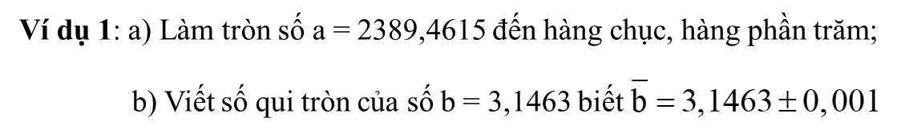
§5. SỐ GẦN ĐÚNG. SAI SỐ
Ví dụ
a) Làm tròn đến hàng chục:
Chữ số liền kề bên phải hàng chục là 9 (mà 9 > 5)
nên cộng thêm 1 đơn vị vào hàng chục. Vậy:
Làm tròn đến hàng phần trăm:
Chữ số liền kề bên phải hàng phần trăm là 1 (mà 1 < 5). Vậy:
b/ Số b có độ chính xác là 0,001 nên ta làm tròn số b đến hàng phần trăm

Slide 46
§5. SỐ GẦN ĐÚNG. SAI SỐ
Ví dụ
Ta có 0,00312 < 0,005 nên
độ chính xác nhỏ hơn nửa đơn vị hàng phần tram.
Mà chữ số hàng phần trăm là 7
Vậy các chữ số chắc của số A là 2 ; 4 ;7 (gồm 7 và các chữ số bên trái nó )
Ta có 650 < 5000
nên độ chính xác nhỏ hơn nửa đơn vị hàng chục nghìn
Mà chữ số hàng chục nghìn là 2
Vậy các chữ số chắc của số B là 9, 8, 7, 1, 2

Slide 47
§5. SỐ GẦN ĐÚNG. SAI SỐ
BÀI TẬP KT trắc nghiệm
Vì chữ số hang phần nghìn là 8 > 5 nên chữ số hàng quy tròn phải tang một đơn vị
Vì độ chính xác đến hàng tram d = 213 nên số quy tròn của số gần đúng 367653964 là

Slide 48
§5. SỐ GẦN ĐÚNG. SAI SỐ
BÀI TẬP KT trắc nghiệm

Slide 49
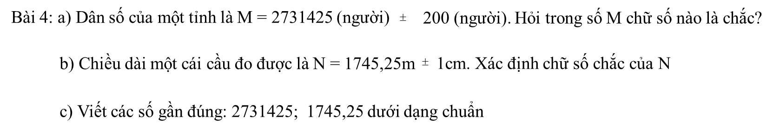
§5. SỐ GẦN ĐÚNG. SAI SỐ
Bài tập

Slide 50
§5. SỐ GẦN ĐÚNG. SAI SỐ
Bài tập

Slide 51

TỔNG KẾT CHƯƠNG I
1. Mệnh đề
2. Tập hợp
Mệnh đề phủ định
$\overline{P}$ phủ định của P
Tập hợp là một khái niệm cơ bản của toán học, không định nghĩa.
Mệnh đề kéo theo
Ví dụ A = { 1; 2; 3; a; b; c }
Tập hợp thường được biểu diễn dưới dạng: nêu tính chất hay liệt kê phần tử.
Mệnh đề đảo
Mệnh đề tương đương
3. Các phép toán tập hợp
Mệnh đề chứa biến
là câu khẳng định mà tính đúng sai còn tùy thuộc vào mỗi giá trị cụ thể của biến.
4. Số gần đúng

Slide 52
TỔNG KẾT CHƯƠNG I

Slide 53
TỔNG KẾT CHƯƠNG I

Slide 54
TỔNG KẾT CHƯƠNG I

Slide 55
TỔNG KẾT CHƯƠNG I

Slide 56
§4. CÁC TẬP HỢP SỐ
Bài tập

Slide 57
TỔNG KẾT CHƯƠNG I

Slide 58
TỔNG KẾT CHƯƠNG I

Slide 59
KIỂM TRA CHƯƠNG I
Bài tập 3: Hình vẽ sau đây (phần không bị gạch) là biểu diễn của tập hợp nào?
A.
B.
C.
D.

Slide 60
KIỂM TRA CHƯƠNG I

Slide 61
Chương II. HÀM SỐ BẬC NHẤT VÀ BẬC HAI
- Biết được các khái niệm về hàm số bậc nhất, hàm số bậc hai.
- Giải được các bài tập về hàm số bậc nhất, hàm số bậc hai.
- Xác định được tập xác định của hàm số, xác định giao điểm của các hàm số trên cùng hệ trục tọa độ.
- Biết khảo sát sự biến thiên và vẽ đồ thị của hàm số bậc hai và các bài liên quan.

Slide 62

§1. HÀM SỐ
1. Định nghĩa
Tập xác định của hàm số: gồm tất cả các số thực x sao cho f (x) xác định (có nghĩa).

Slide 63
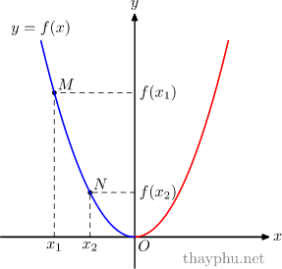
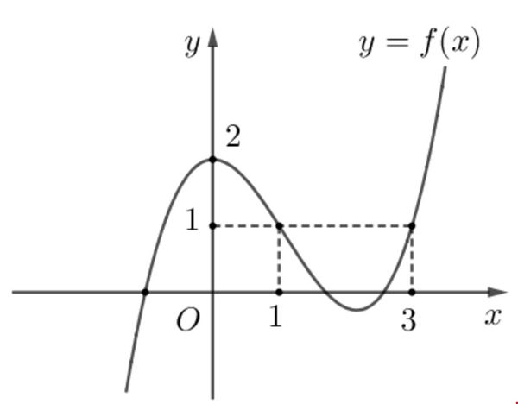
§1. HÀM SỐ
2. Đồ thị

Slide 64
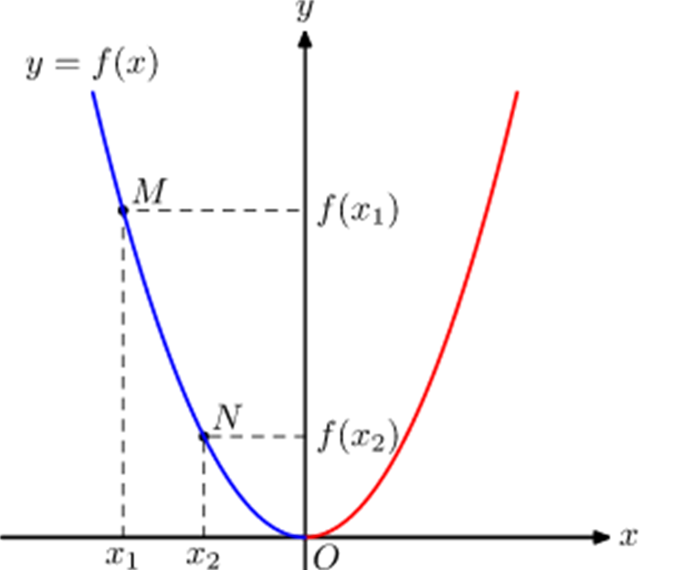
§1. HÀM SỐ
3. Tính biến thiên
Định nghĩa
Hàm số f gọi là nghịch biến (giảm) trên K nếu:
Hàm số f gọi là đồng biến (tăng) trên K nếu:
Định lý

Slide 65
§1. HÀM SỐ
3. Tính biến thiên
Ví dụ 2. Xét hàm số f(x) = 2x -1

Slide 66
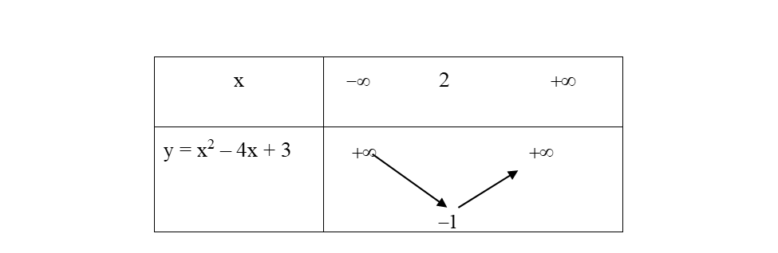
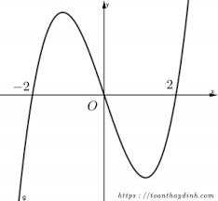
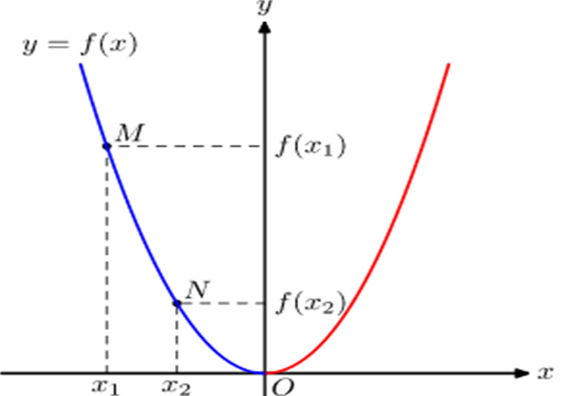
§1. HÀM SỐ
4. Bảng biến thiên hàm số
Diễn tả hàm số nghịch biến, hay đồng biến trên các khoảng ta dùng chiều mũi tên đi lên hoặc đi xuống. Kết quả đó được tổng kết trong một bảng gọi là bảng biến thiên.
5. Tính chẵn, lẻ
Hàm số y = f(x) có tập xác định D.
Đồ thị của hàm số chẵn đối xứng qua trục Oy,
Đồ thị của hàm số lẻ đối xứng qua tâm O là gốc tọa độ.

Slide 67
§1. HÀM SỐ
Áp dụng
Hàm số y xác định
Tập xác định D =

Slide 68
§1. HÀM SỐ
Áp dụng

Slide 69
§1. HÀM SỐ
Áp dụng

Slide 70
§1. HÀM SỐ
BÀI TẬP KT trắc nghiệm
Hàm số xác định
. Vậy D=R\0;4.
Điều kiện:
Vậy tập xác định của hàm số là

Slide 71
§1. HÀM SỐ
BÀI TẬP KT trắc nghiệm
Điều kiện xác định:
Vậy tập xác định của hàm số
Hàm số đã cho xác định khi
.Vậy tập xác định của hàm số là

Slide 72






§1. HÀM SỐ
Bài tập
$a) D=R$
$b) D=R$
$$c) D=R\backslash \left\{−3;1\right\}$$
d) $D=R\backslash \left\{1;2\right\}$
$e) D=R$
f) $D=R\backslash \left\{−3;0;3;4\right\}$

Slide 73

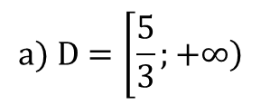
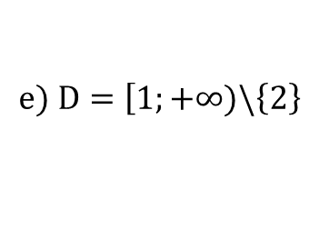

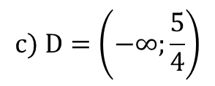
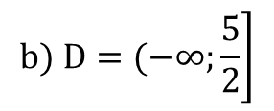
§1. HÀM SỐ
Bài tập
$$a) D=\left[\frac{5}{3};\left.+∞\right)\right.$$
$$b) D=(−∞;\left.\frac{5}{2}\right]$$
$$c) D=\left(−∞;\frac{5}{4}\right)$$
d) $D=\left[−5;5\right]$
$$e) D=\left[1;+∞)\backslash \left\{2\right\}\right.$$
f) $D=\left(−1;+∞\right)\backslash \left\{−2\right\}$

Slide 74



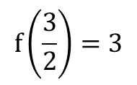
§1. HÀM SỐ
Bài tập
$$f\left(0\right)=6$$
$$f\left(x\right)=0⟺x=3$$
$$f\left(\frac{3}{2}\right)=3$$
$$f\left(x\right)=3⟺x=\frac{3}{2}$$
$$f\left(a+1\right)=−2a+4$$

Slide 75
§1. HÀM SỐ
Bài tập

Slide 76
§1. HÀM SỐ
Bài tập

Slide 77
§1. HÀM SỐ
Bài tập

Slide 78
§1. HÀM SỐ
Bài tập

Slide 79
§1. HÀM SỐ
Bài tập

Slide 80
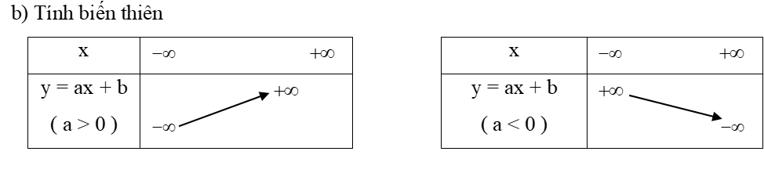
2. HÀM SỐ y = ax + b
1. Định nghĩa
Hàm số bậc nhất là hàm số có dạng: y = ax + b (a ≠ 0).
2. Tính chất

Slide 81
2. HÀM SỐ y = ax + b
Chú ý

Slide 82
2. HÀM SỐ y = ax + b
Áp dụng
Vậy phương trình đường thẳng (MN): y = 2x – 3.

Slide 83
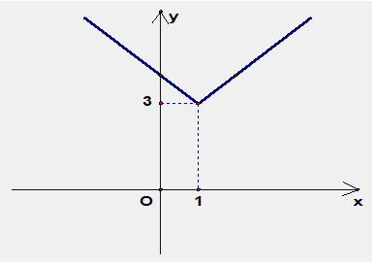
2. HÀM SỐ y = ax + b
Áp dụng
Đồ thị:
⁕ Vẽ nhánh I: đồ thị y = x + 2 với
⁕ Vẽ nhánh II: đồ thị y = - x + 4 với x < 1
Nhánh I là tia có điểm đầu là (1; 3) và đi qua (2; 4)
Nhánh II là tia có điểm đầu (1; 3) và đi qua (0;4).

Slide 84
2. HÀM SỐ y = ax + b
BÀI TẬP KT Trắc nghiệm

Slide 85
2. HÀM SỐ y = ax + b
BÀI TẬP KT Trắc nghiệm

Slide 86
2. HÀM SỐ y = ax + b
BÀI TẬP
HD: Thay tọa độ A vào hàm số
HD: Dùng công thức //
HD: Điểm thuộc trục hoành sẽ có tung độ bằng 0

Slide 87
2. HÀM SỐ y = ax + b
BÀI TẬP

Slide 88
2. HÀM SỐ y = ax + b
BÀI TẬP

Slide 89
2. HÀM SỐ y = ax + b
BÀI TẬP

Slide 90
2. HÀM SỐ y = ax + b
Bài tập

Slide 91
2. HÀM SỐ y = ax + b
Bài tập
Bài 6. Lập phương trình đường thẳng (d) khi biết:
a) (d) đi qua A(2 ;- 1) và B (2; 3);
b) (d) vuông góc (d’): y = 2x – 1 và cắt trục tung tại điểm có tung độ là 8;
c) (d) đi qua gốc tọa độ và góc tạo bởi tia Ox với phần đường thẳng (d) nằm trên trục hoành có số đo là 30.⁰

Slide 92
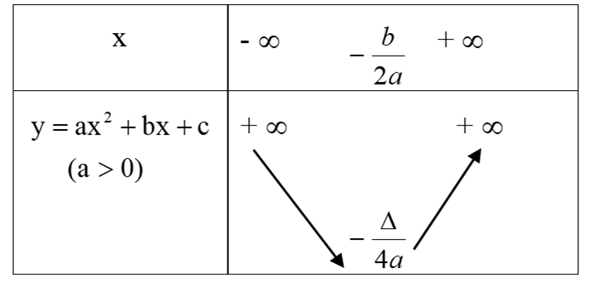
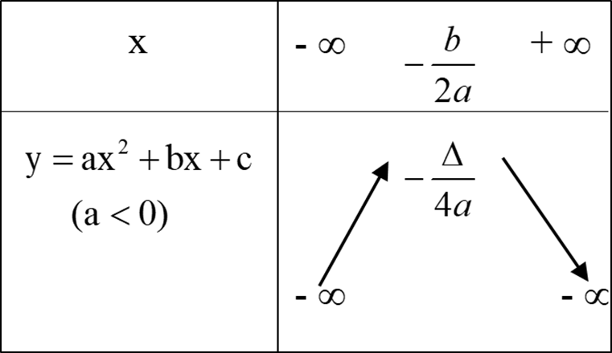
§3. HÀM SỐ BẬC HAI
1. Định nghĩa
2. Tính chất
b) Tính biến thiên
c) Tính chẵn, lẻ

Slide 93
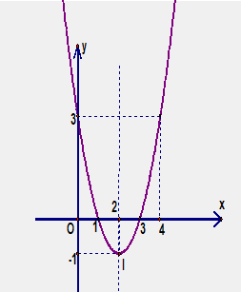
§3. HÀM SỐ BẬC HAI
Ví dụ 1: Khảo sát và vẽ đồ thị của hàm số: y = x² - 4x +3
Giải
Đỉnh I có tọa độ :
y_{I} = (x_{I} )² – 4.(x_{I} ) +3 =
2² - 4.2 +3 = -1 .
Vậy I(2; -1).
Trục đối xứng x = 2
Bảng biến thiên

Slide 94
§3. HÀM SỐ BẬC HAI
a) Ta có :
Phương trình hoành độ giao điểm của (P) và (D):
-x² +2x – 2 = 3x – 2
Vậy 2 giao điểm là (0;-2); (-1; -5).

Slide 95
§3. HÀM SỐ BẬC HAI
BÀI TẬP KT Trắc nghiệm

Slide 96
§3. HÀM SỐ BẬC HAI
BÀI TẬP KT Trắc nghiệm

Slide 97
§3. HÀM SỐ BẬC HAI
BÀI TẬP

Slide 98
§3. HÀM SỐ BẬC HAI
BÀI TẬP
HD: Khai triển đưa về dạng chuẩn.

Slide 99
§3. HÀM SỐ BẬC HAI
BÀI TẬP

Slide 100
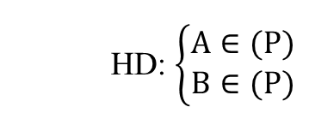
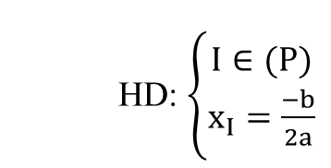
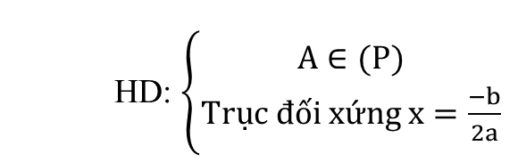
§3. HÀM SỐ BẬC HAI
BÀI TẬP
HD: $\left\{\begin{aligned}A∈(P) \\ B∈(P)\end{aligned}\right.$
HD: $\left\{\begin{aligned}A∈(P) \\ Trục đối xứng x=\frac{−b}{2a}\end{aligned}\right.$
HD: $\left\{\begin{aligned}I∈(P) \\ x_{I}=\frac{−b}{2a}\end{aligned}\right.$

Slide 101
§3. HÀM SỐ BẬC HAI
BÀI TẬP

Slide 102
§3. HÀM SỐ BẬC HAI
BÀI TẬP

Slide 103
§3. HÀM SỐ BẬC HAI
BÀI TẬP

Slide 104
§3. HÀM SỐ BẬC HAI
BÀI TẬP

Slide 105
ÔN TẬP CHƯƠNG II
1. Hệ thống kiến thức

Slide 106
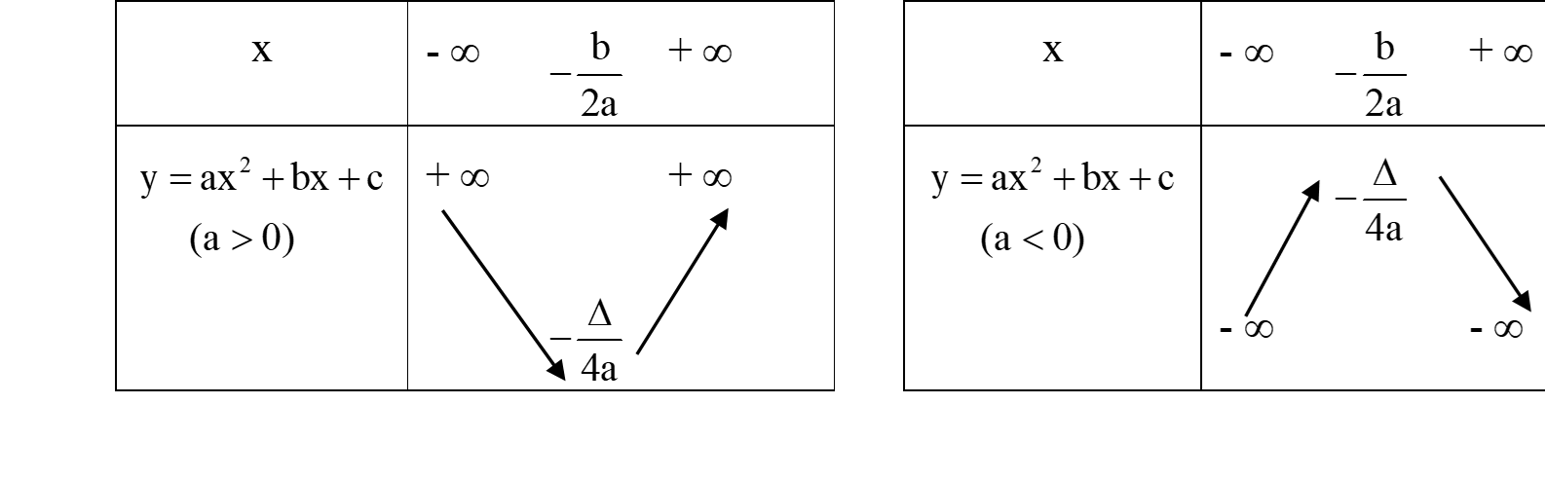
ÔN TẬP CHƯƠNG II
1. Hệ thống kiến thức

Slide 107
ÔN TẬP CHƯƠNG II
Áp dụng trắc nghiệm

Slide 108
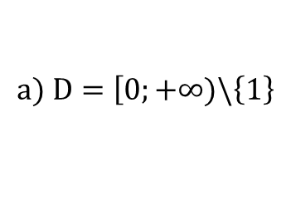
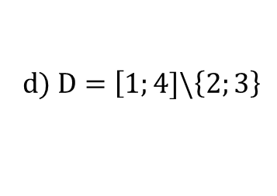
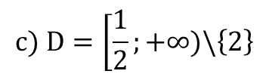

ÔN TẬP CHƯƠNG II
BÀI TẬP
$$c) D=\left[\frac{1}{2};+∞)\backslash \left\{2\right\}\right.$$
$$d) D=\left[1;4]\backslash \left\{2;3\right\}\right.$$
$$a) D=\left[0;+∞)\backslash \left\{1\right\}\right.$$
$b) D=\left[−2;5\right]$

Slide 109
ÔN TẬP CHƯƠNG II
BÀI TẬP

Slide 110
ÔN TẬP CHƯƠNG II
BÀI TẬP

Slide 111
ÔN TẬP CHƯƠNG II
BÀI TẬP

Slide 112
ÔN TẬP CHƯƠNG II
BÀI TẬP

Slide 113
ÔN TẬP CHƯƠNG II
BÀI TẬP

Slide 114
Chương III. PHƯƠNG TRÌNH VÀ HỆ PHƯƠNG TRÌNH
- Giải được các bài tập về phương trình quy về bậc nhất, bậc hai , phương trình chứa ẩn trong dấu giá trị tuyệt đối, phương trình chứa ẩn dưới dấu căn.
- Giải được hệ phương trình bậc nhất hai ẩn bằng định thức, bằng máy tính bỏ túi.
- Giải được hệ phương trình bậc nhất ba ẩn.

Slide 115
§1. ĐẠI CƯƠNG VỀ PHƯƠNG TRÌNH
1. Phương trình một ẩn
2. Phương trình tương đương
3. Phương trình hệ quả

Slide 116
§1. ĐẠI CƯƠNG VỀ PHƯƠNG TRÌNH
Ví dụ 1: Cho phương trình
có tập nghiệm
Nhận xét:
có tập nghiệm
Ta nói phương trình (2) là phương trình hệ quả của phương trình (1).

Slide 117
§1. ĐẠI CƯƠNG VỀ PHƯƠNG TRÌNH
4. Phương trình nhiều ẩn
5. Phương trình chứa tham số
Phương trình chứa tham số là những phương trình trong đó ngoài các ẩn còn có những chữ khác ẩn (tham số).
6. Bài tập áp dụng

Slide 118
§1. ĐẠI CƯƠNG VỀ PHƯƠNG TRÌNH
Áp dụng trắc nghiệm
Điều kiện:

Slide 119
§1. ĐẠI CƯƠNG VỀ PHƯƠNG TRÌNH
Áp dụng trắc nghiệm
Điều kiện:

Slide 120
§1. ĐẠI CƯƠNG VỀ PHƯƠNG TRÌNH
Áp dụng trắc nghiệm
Điều kiện:
Khi đó phương trình đã cho

Slide 121
Bài tập
§1. ĐẠI CƯƠNG VỀ PHƯƠNG TRÌNH

Slide 122
Bài tập
§1. ĐẠI CƯƠNG VỀ PHƯƠNG TRÌNH

Slide 123
Bài tập
§1. ĐẠI CƯƠNG VỀ PHƯƠNG TRÌNH

Slide 124
Bài tập
§1. ĐẠI CƯƠNG VỀ PHƯƠNG TRÌNH

Slide 125
§2. PHƯƠNG TRÌNH QUY VỀ PHƯƠNG TRÌNH BẬC NHẤT, BẬC HAI
1. Phương trình bậc nhất

Slide 126
§2. PHƯƠNG TRÌNH QUY VỀ PHƯƠNG TRÌNH BẬC NHẤT, BẬC HAI
2. Phương trình bậc hai
Ví dụ 2: Giải và biện luận phương trình sau theo m

Slide 127
§2. PHƯƠNG TRÌNH QUY VỀ PHƯƠNG TRÌNH BẬC NHẤT, BẬC HAI
3. Ứng dụng của định lí Vi-ét
Vậy phương trình có hai nghiệm trái dấu.

Slide 128
§2. PHƯƠNG TRÌNH QUY VỀ PHƯƠNG TRÌNH BẬC NHẤT, BẬC HAI
4. Phương trình quy về bậc nhất, bậc hai
Dạng 1 : Phương trình chứa ẩn trong dấu trị tuyệt đối

Slide 129
§2. PHƯƠNG TRÌNH QUY VỀ PHƯƠNG TRÌNH BẬC NHẤT, BẬC HAI
4. Phương trình quy về bậc nhất, bậc hai
Dạng 2 : Phương trình chứa ẩn dưới dấu căn
Ví dụ 6: Giải phương trình

Slide 130
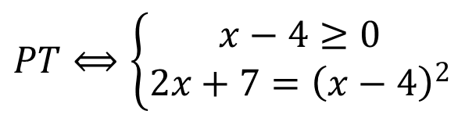
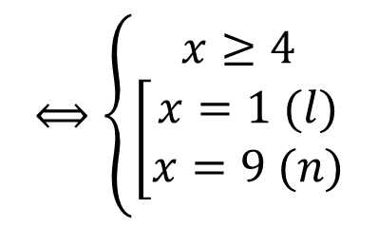
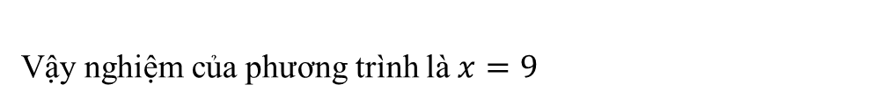
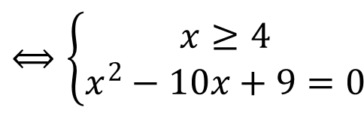
§2. PHƯƠNG TRÌNH QUY VỀ PHƯƠNG TRÌNH BẬC NHẤT, BẬC HAI
Áp dụng trắc nghiệm
$$PT⟺\left\{\begin{aligned}x−4≥0 \\ {2x+7=\left(x−4\right)}^{2}\end{aligned}\right.$$
$$⟺\left\{\begin{aligned}x≥4 \\ x^{2}−10x+9=0\end{aligned}\right.$$
Vậy nghiệm của phương trình là $x=9$
$$⟺\left\{\begin{aligned}x≥4 \\ \left[\begin{matrix}x=1 (l) \\ x=9 (n)\end{matrix}\right.\end{aligned}\right.$$

Slide 131
§2. PHƯƠNG TRÌNH QUY VỀ PHƯƠNG TRÌNH BẬC NHẤT, BẬC HAI
Áp dụng trắc nghiệm

Slide 132
§2. PHƯƠNG TRÌNH QUY VỀ PHƯƠNG TRÌNH BẬC NHẤT, BẬC HAI
Áp dụng

Slide 133
§2. PHƯƠNG TRÌNH QUY VỀ PHƯƠNG TRÌNH BẬC NHẤT, BẬC HAI
Áp dụng
Vậy tổng các nghiệm của phương trình là 3

Slide 134
§2. PHƯƠNG TRÌNH QUY VỀ PHƯƠNG TRÌNH BẬC NHẤT, BẬC HAI
Áp dụng
Vậy phương trình có hai nghiệm phân biệt.

Slide 135
§2. PHƯƠNG TRÌNH QUY VỀ PHƯƠNG TRÌNH BẬC NHẤT, BẬC HAI
Áp dụng
.

Slide 136
§2. PHƯƠNG TRÌNH QUY VỀ PHƯƠNG TRÌNH BẬC NHẤT, BẬC HAI
BÀI TẬP

Slide 137
§2. PHƯƠNG TRÌNH QUY VỀ PHƯƠNG TRÌNH BẬC NHẤT, BẬC HAI
BÀI TẬP

Slide 138
§2. PHƯƠNG TRÌNH QUY VỀ PHƯƠNG TRÌNH BẬC NHẤT, BẬC HAI
BÀI TẬP

Slide 139
§2. PHƯƠNG TRÌNH QUY VỀ PHƯƠNG TRÌNH BẬC NHẤT, BẬC HAI
BÀI TẬP

Slide 140
§2. PHƯƠNG TRÌNH QUY VỀ PHƯƠNG TRÌNH BẬC NHẤT, BẬC HAI
BÀI TẬP

Slide 141
§2. PHƯƠNG TRÌNH QUY VỀ PHƯƠNG TRÌNH BẬC NHẤT, BẬC HAI
BÀI TẬP

Slide 142
§3. PHƯƠNG TRÌNH VÀ HỆ PHƯƠNG TRÌNH
BẬC NHẤT NHIỀU ẨN
1. Phương trình bậc nhất hai ẩn
Dạng:
với
KQ : - phương trình bậc nhất hai ẩn luôn luôn có vô số nghiệm
- Biểu diễn hình học tập nghiệm là một đường thẳng nằm trong mặt phẳng tọa độ Oxy.
2. Hệ phương trình bậc nhât hai ẩn
Dạng:
Giải hệ phương trình bậc nhất hai ẩn:
với x, y là ẩn số; các chữ số còn lại là hệ số.

Slide 143
2. Hệ phương trình bậc nhât hai ẩn
§3. PHƯƠNG TRÌNH VÀ HỆ PHƯƠNG TRÌNH
BẬC NHẤT NHIỀU ẨN
Lập các định thức:
Hệ có một nghiệm duy nhất (x;y) trong đó
Hệ phương trình có nghiệm duy nhất

Slide 144
§3. PHƯƠNG TRÌNH VÀ HỆ PHƯƠNG TRÌNH
BẬC NHẤT NHIỀU ẨN
3. Hệ phương trình bậc nhất ba ẩn
Để giải hệ phương trình trên ta có thể dùng phương pháp thế hoặc phương pháp cộng đã học ở lớp 9.

Slide 145
§3. PHƯƠNG TRÌNH VÀ HỆ PHƯƠNG TRÌNH
BẬC NHẤT NHIỀU ẨN
Áp dụng
Ta có các định thức:

Slide 146

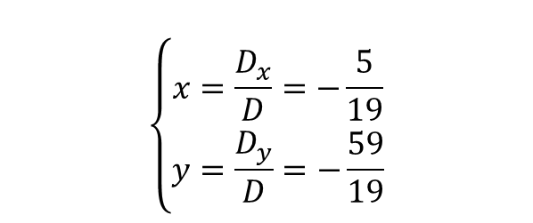


§3. PHƯƠNG TRÌNH VÀ HỆ PHƯƠNG TRÌNH
BẬC NHẤT NHIỀU ẨN
Ta có: $D=\left|\begin{matrix}3 & 2 \\ 5 & −3\end{matrix}\right|=−19≠0$
$$D_{x}=\left|\begin{matrix}−7 & 2 \\ 8 & −3\end{matrix}\right|=5$$
$$D_{y}=\left|\begin{matrix}3 & −7 \\ 5 & 8\end{matrix}\right|=59$$
$$\left\{\begin{aligned}x=\frac{D_{x}}{D}=−\frac{5}{19} \\ y=\frac{D_{y}}{D}=−\frac{59}{19}\end{aligned}\right.$$
Hệ phương trình có nghiệm duy nhất là:

Slide 147
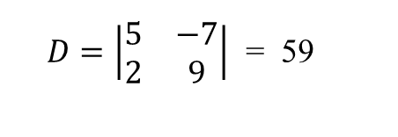
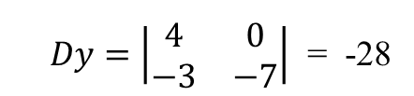
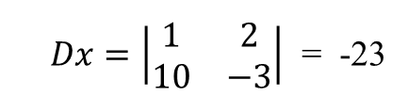
§3. PHƯƠNG TRÌNH VÀ HỆ PHƯƠNG TRÌNH
BẬC NHẤT NHIỀU ẨN
$D=\left|\begin{matrix}5 & −7 \\ 2 & 9\end{matrix}\right|$ = 59
$Dx=\left|\begin{matrix}1 & 2 \\ 10 & −3\end{matrix}\right|$ = -23
$Dy=\left|\begin{matrix}4 & 0 \\ −3 & −7\end{matrix}\right|$ = -28

Slide 148
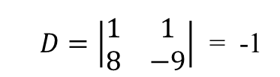
§3. PHƯƠNG TRÌNH VÀ HỆ PHƯƠNG TRÌNH
BẬC NHẤT NHIỀU ẨN
$D=\left|\begin{matrix}1 & 1 \\ 8 & −9\end{matrix}\right|$ = -1

Slide 149
§3. PHƯƠNG TRÌNH VÀ HỆ PHƯƠNG TRÌNH
BẬC NHẤT NHIỀU ẨN
Hệ phương trình có nghiệm duy nhất
Hệ phương trình có nghiệm duy nhất

Slide 150
§3. PHƯƠNG TRÌNH VÀ HỆ PHƯƠNG TRÌNH
BẬC NHẤT NHIỀU ẨN

Slide 151
§3. PHƯƠNG TRÌNH VÀ HỆ PHƯƠNG TRÌNH
BẬC NHẤT NHIỀU ẨN

Slide 152
§3. PHƯƠNG TRÌNH VÀ HỆ PHƯƠNG TRÌNH
BẬC NHẤT NHIỀU ẨN

Slide 153
§3. PHƯƠNG TRÌNH VÀ HỆ PHƯƠNG TRÌNH
BẬC NHẤT NHIỀU ẨN

Slide 154
§3. PHƯƠNG TRÌNH VÀ HỆ PHƯƠNG TRÌNH
BẬC NHẤT NHIỀU ẨN

Slide 155
ÔN TẬP CHƯƠNG III

Slide 156
ÔN TẬP CHƯƠNG III

Slide 157
ÔN TẬP CHƯƠNG III
Hệ phương trình có nghiệm duy nhất

Slide 158
ÔN TẬP CHƯƠNG III
Ta có:
. Vậy tổng các nghiệm là

Slide 159
ÔN TẬP CHƯƠNG III

Slide 160
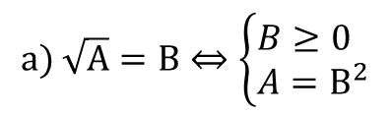
ÔN TẬP CHƯƠNG III
$$a) \sqrt{A}=B⇔\left\{\begin{aligned}&B≥0 \\ &A=B^{2}\end{aligned}\right.$$

Slide 161
ÔN TẬP CHƯƠNG III
Bài 1. Giải các phương trình:

Slide 162
ÔN TẬP CHƯƠNG III
Bài 1. Giải các phương trình:

Slide 163
ÔN TẬP CHƯƠNG III
Bài 1. Giải các phương trình:

Slide 164
ÔN TẬP CHƯƠNG III

Slide 165
ÔN TẬP CHƯƠNG III
Bài 3. Cho phương trình:
Tìm các giá trị của m sao cho phương trình đó có hai nghiệm trái dấu ;
Tìm các giá trị của m sao cho tổng bình phương của hai nghiệm của phương trình đó bằng 1.

Slide 166
ÔN TẬP CHƯƠNG III

Slide 167
ÔN TẬP CHƯƠNG III

Slide 168
ÔN TẬP CHƯƠNG III

Slide 169
Hình học
Chương I. VECTƠ
- Biết được các khái niệm về véctơ, tích của véctơ với một số, hệ trục tọa độ.
- Giải được các bài tập về tổng, hiệu của véctơ, các bài toán liên quan hệ trục tọa độ

